Slide 1
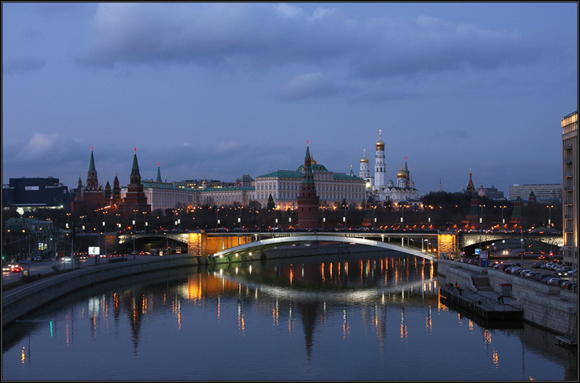
Робота учениці 7 класу
Вишнівської загальноосвітньої школи І-ІІІ ступенів №3
Києво-Святошинського району
Київської області
Мозолевської Марії Дмитрівни
Вчитель: Кравчук О.О..

Slide 2
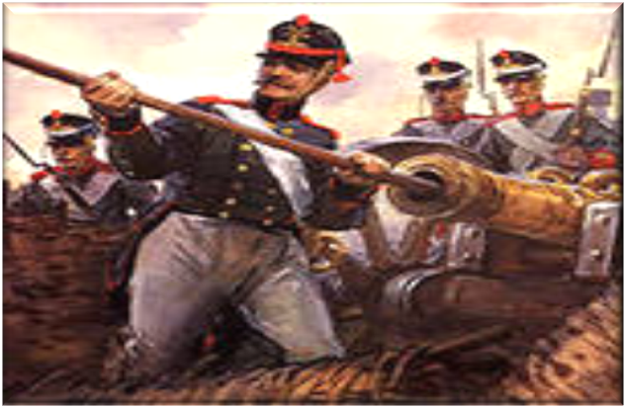
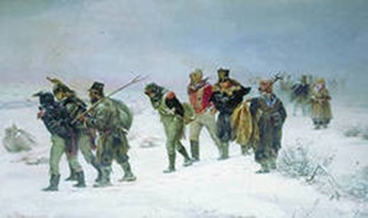
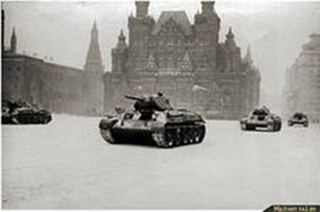
Проект на тему:
Порівняльний аналіз історичних подій:
Війни Росії з Наполеоном 1812р., що відбулася 200 років тому.
Війни з Фашистською Німеччиною на території Радянського союзу 1941-1945р.р. – Великої Вітчизняної війни.
Для порівняння обрано фрагменти битви за Москву.

Slide 3
План
1. Наполеон Бонапарт та його плани відносно Москви.
2. Партизанський рух та підпільна боротьба мешканців Москви.
3. Розгром армії Наполеона у 1812р. під Москвою.
4. Плани Адольфа Гітлера відносно Москви у 1941р.
5. Мужність і героїзм захисників Москви.
6. Кінець міфу про непереможність німецької фашистської армії під Москвою.
7. Висновки : а) поразка армії Наполеона у 1812р. під Москвою стала важливою подією визвольного руху Європейських народів проти Наполеонівського панування.
б) перемога Червоної армії у битві під Москвою у 1941р. розвіяла міф про непереможність німецької фашистської армії.

Slide 4
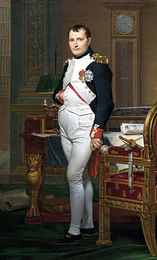
Наполеон І Бонапарт
Французький державний діяч, полководець, імператор Франції
(1804 – 1814р.р., березень-червень 1815р.).
Народився Наполеон I 15 серпня 1769р. На острові Корсика в Аяччио, в сім'ї небагатого корсіканського дворянина адвоката Карло Буонапарте і Летиції Буонапарте.
Почав службу з жовтня 1785р. в чині молодшого лейтенанта артилерії.
1792р. - вступив в Якобінський клуб.
1793р. - був проведений в бригадні генерали.
1796 – 1797р.р. був головнокомандуючим французьких військ в Італії, здобувши ряд блискучих перемог.
1798 – 1799р.р. очолював експедицію до Єгипту та Сирії.
1799р. - повернувся у Францію. Був обраний першим консулом на 10-річний термін (був таким в 1799-1804р.р.).
1804р. - плебісцитом був обраний імператором і в
тому ж році коронований татом Пієм VII.
1812р. - Наполеон I почав похід на Росію, що закінчився його повною поразкою і виявився початком краху імперії.
6 квітня 1814р. Наполеон відрікся від престолу. Союзники-переможці зберегли Наполеону I титул імператора і віддали йому у володіння острів Ельба.
В 1815р. Наполеон I повернувся у Францію. Після поразки при Ватерлоо, 22 червня 1815р. Наполеон вдруге відрікся від престолу і був засланий на острів Св. Олени в Атлантичному океані, де і помер 5 травня 1821р.

Slide 5
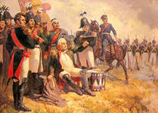
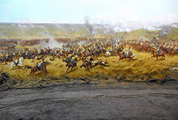
З 1810 року стосунки між Францією та Росією почали погіршуватися. Імператор Наполеон I вимагав від імператора Олександра I посилити блокаду Англії. Російська імперія не підтримувала континентальну блокаду і обклала французькі товари митом. Росія вимагала вивести французькі війська з Пруссії, розміщені там в порушення Тільзітського договору.
Наполеон почав готуватися до війни з Росією. 24 лютого 1812р. Наполеон Бонапарт уклав союзний договір з Пруссією, яка повинна була виставити проти Росії 20 тисяч солдатів, а також забезпечити матеріально-технічне постачання французької армії. Наполеон також уклав 14 березня того ж року військовий союз з Австрією, за яким австрійці зобов'язалися виставити 30 тисяч солдатів проти Росії.
Наполеон Бонапарт оцінював Росію як одного з найсильніших супротивників, тому він ретельно готувався до війни з нею. Наполеон вивчив політичне, військове та економічне становище Росії.
Французами була широко розгорнута розвідка. До Росії було закинута велика кількість розвідників, які постачали відомості про російську армію, про театр військових дій (ТВД), вели підривну діяльність. Чи не вперше в історії було зроблено спробу підриву економіки Росії зсередини, шляхом вкидання фальшивих грошових купюр на територію Росії.
Командуванню французької армії було відомо про склад і чисельність російських військ. Враховуючи малонаселеність майбутнього ТВД і неможливість достатнього постачання величезної армії Наполеона за допомогою реквізиції, французьке командування створило великі запаси.
Для цього була створена 640-тисячна армія, до якої входили не тільки французи, а й формування з представників підкорених країн. Він розраховував розгромити російську армію в генеральній битві недалеко біля західного кордону, але не зміг розгромити армію Барклая-де-Толі й примусити імператора Олександра І укласти мир.

Slide 6
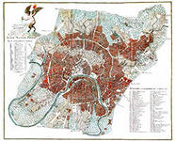
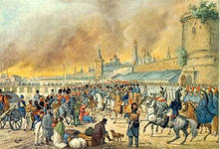
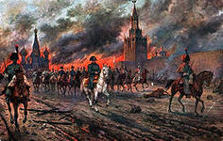
24 червня 1812 р. наполеонівська армія перейшла російській кордон на річці Німан. Їй протистояли чисельно менші й розрізнені російські сили. За планом кампанії, вони мали бути розгромлені ще у прикордонних боях і тоді б відкрився шлях у глиб російської території.
Але цього не сталося. Розгадавши план Наполеона, російські полководці Барклай-де-Толлі й Багратіон почали відступати у глиб країни з ар’єргардними* боями, уникаючи вирішальної битви. Під час відступу їм вдалося об`єднати російську армію під загальним командуванням Барклая, якого після здачі Смоленська було замінено на Кутузова.
7 вересня 1812р. біля с. Бородіно відбулася вирішальна битва між арміями Кутузова та Наполеона. У битві під селом Бородіно французи завдали поразки російським військам, але не змогли їх остаточно розгромити. У цій битві фактично не було переможців, оскільки ні росіяни, ні французи своїх цілей не досягли. Але Кутузов прийняв рішення залишити Москву, яка була спалена її жителями, щоб французи отримали менше трофеїв. Мешканці Москви пішли у партизанські загони, розпочалася справжня народна війна, яка підривала сили противника.
*Ар'єргардом називається частина військ (колони) що спільно рухається, призначена для руху за ними і для забезпечення їх з тилу.

Slide 7
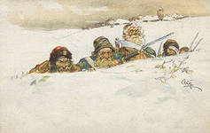
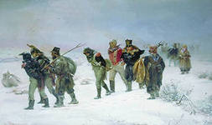
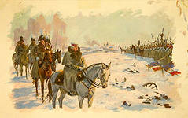
Після битви французи зайняли Москву, але так і не дочекавшись мирних пропозицій росіян. Армія Наполеона опинилася в пастці.
В тилу діяли партизанські загони росіян. Тим часом Кутузов збільшував свою армію за рахунок добровольців,що приходили у Тарутіно, де був його табір. Наполеон засвідчив, що кожного дня, від нападів партизан, його армія втрачає більше, ніж під час боїв з регулярною армією. Війна стала справді Вітчизняною в ході битви за Москву. У жовтні Наполеон був змушений відступити з Москви на південь, але в битві під Малоярославцем росіяни змусили наполеонівську армію відступати по старій Смоленській дорозі, тій що вже була пограбована французами під час наступу.
Французька армія стрімко танула. Великих втрат наполеонівська армія зазнала у листопаді 1812 р. на переправі через Березину. Велика армія була вимушена розпочати відступ на захід, який завершився майже повною її загибеллю. Партизанська війна, російська армія і суворі морози призвели до повної катастрофи військ Наполеона. До Франції повернулось трохи більше 100 тисяч людей!
Залишаючи Москву, Наполеон вимовив грізні слова: ”Горе, тим, хто стане на моєму шляху”. У цих словах поєдналася вся гіркота і лють від усвідомлених фатальних прорахунків. Розгром армії Наполеона І під Москвою, втрата 29 тисяч французьких солдат став важливою подією визвольного руху європейських
народів проти наполео-нівського панування.
Зі вступом до Москви завершився процес морального занепаду багато національної армії Наполеона І. Вимушений відступати за обставин народної партизанської війни Наполеон І сам назвав свій похід на Москву “Фатальною помилкою”.

Slide 8
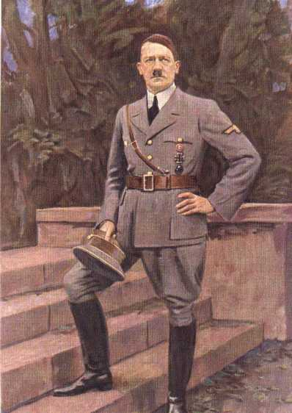
Адольф Гітлер
Народився в Браунау-на-Інні (Австрія) 20 квітня 1889 року.
Рейхсканцлер Німеччини з 1933 по 1945 рік, провідник Націонал-соціалістичної робітничої партії Німеччини (НСДАП), ідеолог нацизму.
Військово-промисловий комплекс, який він допоміг створити , вивів Німеччину з глибокої економічної кризи, в якій та опинилася після Першої світової війни.
Гітлер мав ворожість до слов'ян і ненависть до євреїв. Він вірив у велич і особливу місію німецької нації.
Гітлер розв'язав Другу світову війну ( 1 вересня 1939 року), у якій Німеччина зазнала поразки.
22 червня 1922 року німецькі війська, виконуючи наказ Адольфа Гітлера, перейшли кордон з СРСР та почали широкомасштабний наступ.
29 квітня Гітлер та Єва Браун одружилися;
30 квітня покінчили життя самогубством.
Незважаючи на те, що вчинити суд над Гітлером не вдалося через його смерть Нюрнберзький трибунал визнав саме його головним винуватцем у вчинені військових злочинів, вбивстві мирного населення та розв'язанні Другої світової війни.

Slide 9
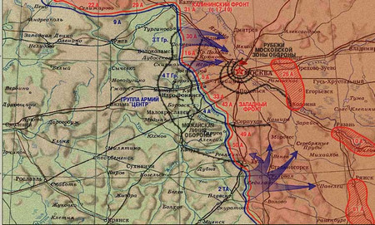
Плануючи так званий бліцкриг**, гітлерівці розраховували з ходу через Смоленськ прорватися до радянської столиці і оволодіти нею до зими. Проте війська Червоної Армії в літніх оборонних боях зірвали його задум.
Незважаючи на це, гітлерівське командування не відмовилося від свого наміру. 6 вересня воно знову приймає рішення захопити Москву. Гітлерівцям здавалося, що з виконанням завдання буде досягнута кінцева мета бліцкригу - розгром Радянського Союзу.
Ставка робилася на знищення радянської оборони потужними стрімкими ударами. Тому й сама операція отримала назву "Тайфун".
Москву гітлерівці розраховували блокувати, а її населення - заморити голодом. На нараді в штабі групи армій "Центр" восени 1941 р. Гітлер заявив, що місто має бути оточеним так, щоб ні один російський солдат, жоден житель не зміг його залишити. Всяку спробу виходу придушувати силою. Він вважав, що Москва та її околиці повинні бути затоплені, щоб море, що виникне на тому місці назавжди приховало радянську столицю від цивілізованого світу.
Під час підготовки операції "Тайфун" гітлерівське командування провело перегрупування сил. У московському напрямку з групи армій "Північ" були перекинуті: авіаційний корпус, чотири танкові й дві моторизовані дивізії, з групи армій "Південь" - дві танкові і дві моторизовані дивізії, і з резерву - два танкових з'єднання.
**Блі́цкриг (нім.Blitzkrieg — блискавична війна) — створена на початку ХХ століття теорія ведення швидкоплинної війни відповідно до якої перемога досягається в строки, що обчислюються днями або місяцями, перш ніж супротив-ник зуміє відмобілізувати і розгорнути свої основні військові сили.

Slide 10
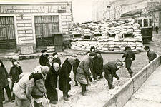
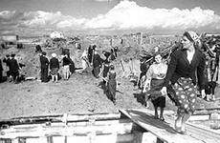
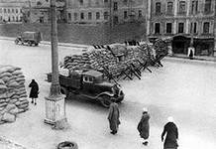
В результаті до 1 жовтня в групі армій "Центр" було: три польові армії і три танкові групи. Їх підтримував 2-й повітряний флот Всього на московському напрямку ворог зосередив 1 800 тис. осіб, понад 14 тис. гармат і мінометів, 1 700 танків, 1390 літаків.
Радянські війська, які протистояли групі армій "Центр" на західному напрямі налічували близько 1 250 тис. осіб, 7 600 гармат і мінометів, 990 танків, 677 літаків.
Генеральний наступ гітлерівців на Москву почався 30 вересня в районі Шостки. 2 жовтня на позиції Західного фронту і Резервного фронту обрушилися основні сили групи армій "Центр". Розгорнулися важкі бої. Радянські війська стійко відбивали удари ворога.
Гітлерівці рвались до Москви, ставлячи на карту все, радянські воїни грудьми вставали на захист столиці, проявляючи небачений героїзм і стійкість, відстоюючи кожну п'ядь рідної землі.
Москвичі стали на захист міста. У липні було сформовано 12 дивізій народного ополчення, 56 винищувальних батальйонів, 25 робочих і комуністичних батальйонів.
Сотні тисяч жителів столиці, серед них жінки та підлітки, в осінню холоднечу і бездоріжжя зводили оборонні споруди. У короткий термін було побудовано зовнішній оборонний пояс і зміцнення усередині міста. Протитанкові рови, лісові завали, металеві їжаки оперезали Москву з заходу, північного заходу і південного заходу. На всіх в'їзних шляхах стояли протитанкові гармати. Сотні вогневих точок готові були в будь-яку хвилину зустріти супротивника.

Slide 11
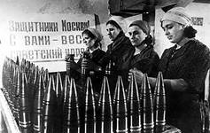
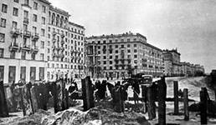
Героїчно відбиваючи нальоти ворожої авіації війська ППО і багатотисячний загін МППО. У найбільш напружені для Москви дні партизани і підпільники пустили під укіс 224 поїзди, дезорганізували підвіз боєприпасів, військової техніки, обмундирування.
Тисячі робітників, службовців, діячів мистецтв добровільно йшли в комуністичні батальйони і роти, з яких у листопаді були сформовані ще 3 дивізії, 4-а комплектувалася з призовників.
Москві допомагала вся країна. Трудівники заводів і фабрик прагнули забезпечити її захисників озброєнням, бойовою технікою, боєприпасами. З глибокого тилу до столиці стягувалися війська. Радянські воїни стіною стояли на шляху ворога.
У перших числах листопада наступ противника на Москву було зупинено майже у всіх напрямках. Такий результат жовтневих боїв був явно несподіваним для фашистського командування. Свої невдачі воно стало пояснювати осінніми дощами і бездоріжжям, нібито загальмували просування німецьких військ.
Гітлер квапив своїх генералів. Він вимагав від них “найближчим часом, за всяку ціну покінчити з Москвою”.
Зі сходу безперервним потоком йшли ешелони з озброєн-ням та боєприпасами, прибували дивізії і бригади з Уралу, з Сибіру, ​​з Далекого Сходу. Мужні ленінградці, не припиняли в найскладніших умовах блокади кувати зброю. Герої-туляки зуміли у напівпорожніх цехах своїх евакуйованих заводів від-ремонтувати і передати військам 529 кулеметів, 66 танків, 70 гармат різних калібрів. Допомога йшла з багатьох інших міст і районів. Москвичі, незважаючи на те, що з міста були ева-куйовані найбільші підприємства , зуміли перетворити його в арсенал фронтів, які відстоювали столицю.

Slide 12
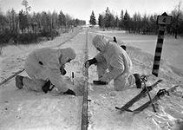
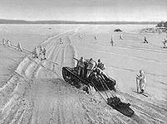
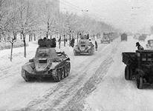
Тим часом бої під Москвою, як і раніше були наполегливими і на-пруженими. Противник, зазнавши невдачі на її північних і південних підступах, намагався прорвати оборону в центрі Західного фронту.
1 грудня йому вдалося домогтися цього на ділянці північніше Наро-Фомінська. Втративши при цьому майже половину танків, гітлерівці повернули на схід, в район станції Галіцино. Тут на них обрушилися контрудари 5-й і 33-ї армій. Спроба ворога прорватися до Москви була зірвана. 4грудня сполуки цих армій у запеклих боях розгромили німецько-фашистське угруповання і відновили фронт на річці Нара.
Так закінчився наступ німецьких військ на Москву.
Провал операції "Тайфун" виявився найбільшою військово-політичною подією Вітчизняної війни в 1941році. Полчища німецького фашизму, що наводили жах на народи Європи, були зупинені на підсту-пах до радянської столиці в момент, коли багато політиків за кордоном вважали її падіння неминучим.
Героїчний опір радянських військ зробив протверезний вплив на фашистських генералів. "Тепер, - писав згодом колишній начальник штабу 4-ї німецької армії Блюментріт, - навіть у ставці Гітлера раптом зрозуміли, що війна в Росії по суті справи тільки починається ..."
Невдачі під Москвою породили настрої невпевненості у значної частини фашистських солдатів, офіцерів і генералів.
Перемога радянських військ під Москвою мала величезне значення в боротьбі з фашизмом. Гітлерівська Німеччина, яка поневолила десятки європейських народів, вперше в другій світовій війні зазнала серйозної поразки. Біля стін радянської столиці був розвіяний міф про "непереможність" вермахту. Перемога під Москвою знаменувала собою початок корінного повороту у Великій Вітчизняній війні.

Slide 13
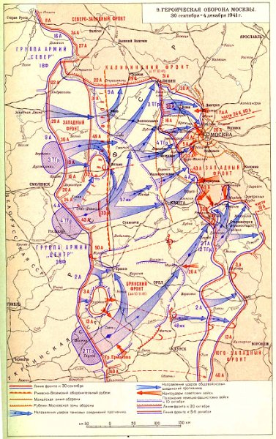
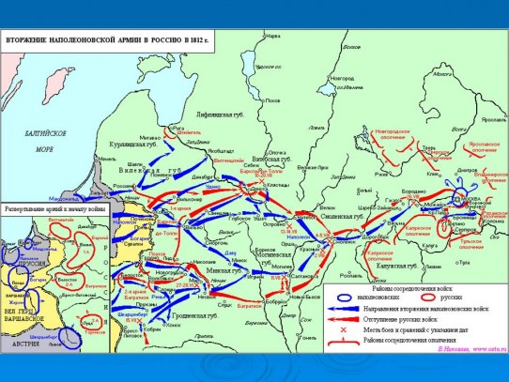
Висновки
Досліджуючи ці дві глобальні події напрошуються висновки, що оборона Москви у Вітчизняній війні 1812р. Наполеона з Росією і оборона Москви у війні Радянського Союзу
з фашистською Німеччиною у 1941-1945р.р. мали не тільки спільний переможний
результат вагомий для історії європейських народів, але й схожі плани нападників та ключові причини поразки ворогів.
Як Наполеон так і Гітлер були фанатично впевнені у непереможності своїх армій та розраховували на швидку поразку Москви.

Slide 14
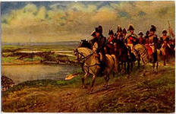
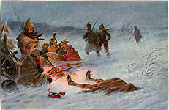
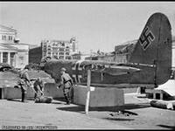
Наполеон рвався на Москву очікуючи швидкої перемоги, вважаючи, що він достатньо підготувався до війни з Росією.
Але попереду його чекало велике розчарування. Вимушений відступати за обставин народної партизанської війни Наполеон І сам назвав свій похід на Москву “Фатальною помилкою”.
Гітлер також розраховував на ”блискавичну війну”, але його ”Тайфун” не зумів вразити ціль і обернувся проти нього самого.
Гітлер не врахував величезного людського потенціалу СРСР та рішучості командування Сталіна йти на будь-які жертви, аби переломити хід війни на свою користь.

Slide 15
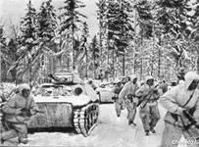
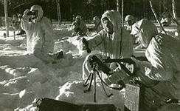
Німецька армія виявилася вкрай виснаженою тактикою росіян.
У грудні 1941р. Червона армія перейшла у контрнаступ під Москвою, відкинувши від неї німців, а на початку 1942р. розпочався наступ радянських військ на всьому фронті.
Московська битва була першим яскравим передвісником перемоги.
Не врахували також обидва нападники того героїзму, мужності, відваги москвичів, які, не дивлячись на жах тих подій, страждання, тяжку працю, не зважаючи на вік та стать, піднялися на боротьбу проти ворогів.
І завдяки патріотизму, відданості своїй Батьківщині, незламній вірі в перемогу призвели до поразки ”непереможні” армію Наполеона у Вітчизняній війні 1812р. у битві за Москву і озброєну до зубів армію Адольфа Гітлера.

